Slide 1



Elevando a sua Startup até a Nuvem – Inovação e Eficiência ao utilizar a AWS
Novembro 2023
UPDATE THIS PRESENTATION HEADER IN SLIDE MASTER ^{HOME}
© 2023, Amazon Web Services, Inc. or its affiliates. AWS Partner Creative and Messaging Guide 1
© 2023, AddValue Cloud

Slide 2

Como Startups inteligentes usam os programas da AWS para avançarem; Comece pequeno e avance com a sua Arquitetura na AWS;
HOME
Agenda:
© 2023, AddValue Cloud

Slide 3
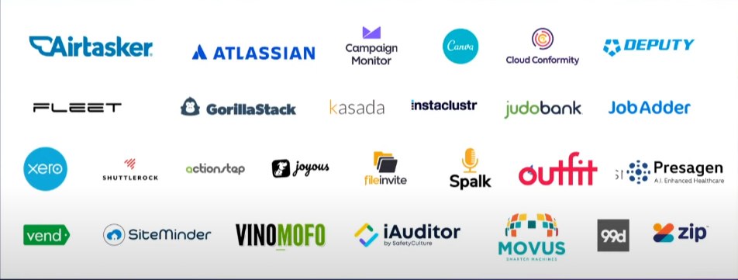
Muitas startups começaram os seus negócios do zero com a AWS
HOME
© 2023, AddValue Cloud

Slide 4
A jornada de uma Startup
HOME
© 2023, AddValue Cloud

Slide 5
HOME
© 2023, AddValue Cloud

Slide 6
Efeito Dunning-Kruger
HOME
© 2023, AddValue Cloud

Slide 7
Efeito Dunning-Kruger
HOME
Alta
Confiança
Baixa
Ignorância
Competência
Especialista
© 2023, AddValue Cloud

Slide 8
Efeito Dunning-Kruger
HOME
Alta
Pico do “Monte da Estupidez”
Platô da sustentabilidade
Confiança
Ladeira da compreensão
Vale do desespero
Baixa
Ignorância
Competência
Especialista
© 2023, AddValue Cloud

Slide 9
Jornada de uma Startup
HOME
Alta
Pico do “Monte da Estupidez”
Platô da sustentabilidade
Confiança
Ladeira da compreensão
product-market fit
Vale do desespero
Baixa
Ignorância
Competência
Especialista
© 2023, AddValue Cloud

Slide 10





HOME
Jornada de uma Startup
Alta
Pico do “Monte da Estupidez”
Platô da sustentabilidade
Ladeira da compreensão
Confiança
product-market fit
Vale do desespero
Baixa
Ignorância
Competência
Especialista
© 2023, AddValue Cloud

Slide 11
Suporte à sua Startup em cada etapa da jornada!
HOME
© 2023, AddValue Cloud

Slide 12
HOME
Alta
AWS Activate
Confiança
Baixa
Ignorância
Competência
Especialista
© 2023, AddValue Cloud

Slide 13



AWS Activate
HOME
Benfícios para startups começarem e alavancarem os seus negócios
Comece na AWS com custo ZERO através de créditos ($1000 – $100.000)
Obtenha ajuda técnica com créditos de suporte a qualquer hora, em qualquer lugar ($350 - $10.000)
Acesse ofertas exclusivas de membros do programa (Atlassian, Hubspot, Stripe)
Você pode acompanhar a sua utilização através do Activate Console
80 créditos para utilizar com o Qwiklabs
Build on AWS templates: Um coleção de templates de infraestrutura focados em startups

Slide 14

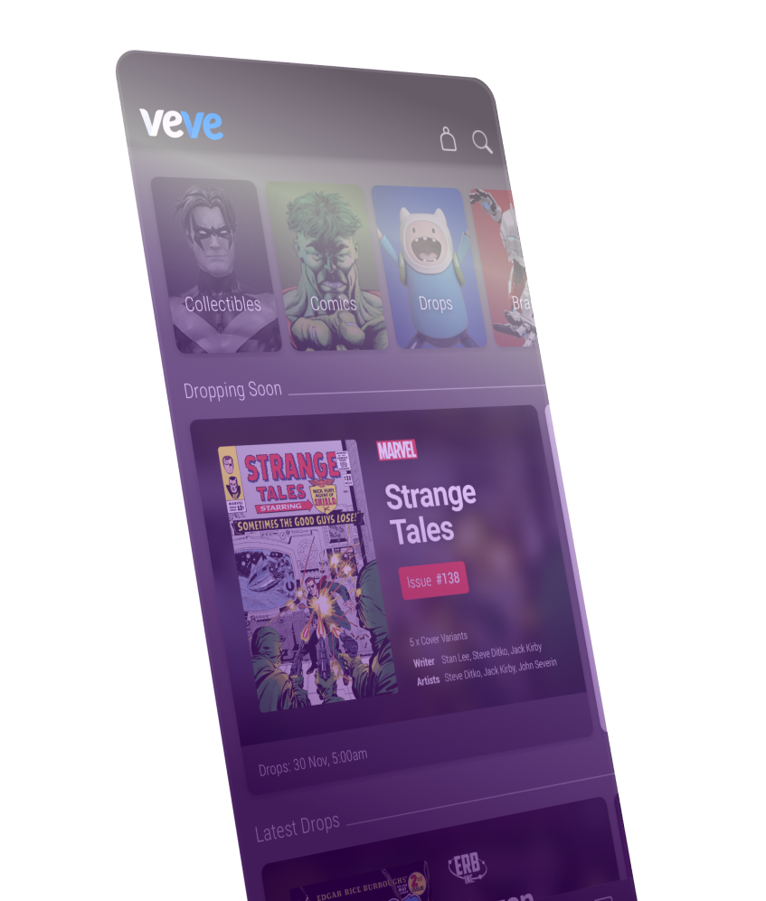
AWS Activate in action
HOME
Benfícios para startups começarem e alavancarem os seus negócios
“O programa AWS Activate foi fundamental para navegarmos nas fases alpha e beta do negócio e o time continuo a nos das suporte durante as fases de alavancagem do negócio, conectando a VeVe em uma rede global de fornecedores e parceiros de tecnologia.”
David Yu
Co founder & CEO VeVe Digital

Slide 15
HOME
Alta
Confiança
Builders Online
CTO Fellowship &
Startboost
Baixa
Ignorância
Competência
Especialista
© 2023, AddValue Cloud
2

Slide 16
AWS Skill Builder
HOME
Se você pode imaginar, você pode construir isso na AWS
Demonstracões HandsOn e seções tecnicas lideradas por arquitetos da AWS
Melhores práticas de arquitetura passo a passo
Explore técnicas para construir, proteger e implantar a sua primeira arquitetura na AWS
Entrada apenas via convite através do seu Account Manager!
16

Slide 17
CTO Fellowship
HOME
Ajudando CTOs a alavancarem os negócios e equips técnicas
4 semanas de imersão de aprendizado e networking sobre arquiteturas e desafios ao utilizar a AWS
Liderado por CTOs de mercado que já estão obtendo sucesso em suas Startups/Empresas
Tópicos de liderança como: contratação e gestão, roadmap de produto, arquiteturas, etc
Mergulho em tópicos como Serverless, Machine Learning, APIs e Otimização de Custos
Acesso a Arquitetos de Soluções da AWS experientes para auxiliar no seu negócio
Acelerar o negócio e fazer Networking
Entrada apenas via convite através do seu Account Manager!
17

Slide 18
StartBoost
HOME
Alavancando parceiros de consultoria para auxilia-los na sua jornada
$6K para usar com parceiros tecnicos para o seu negócio
Grupos precisos de parceiros especializados em ajudar startups a desenvolverem os seus negócios na AWS
Pacotes de consultoria desenvolvidos de forma rápida para auxiar a sua startup na construção dos ambientes
Mergulho em tópicos como Serverless, Machine Learning, APIs e Otimização de Custos
Acesso a Arquitetos de Soluções da AWS experientes para auxiliar no seu negócio
Acelerar o negócio e fazer Networking
Entrada apenas via convite através do seu Account Manager!
18

Slide 19
Você não precisa fazer isso sozinho!
HOME
© 2023, AddValue Cloud

Slide 20
HOME
Alta
Confiança
product-market fit
AWS Migrate
Jumpstart
Amazon Launchpad
Baixa
Ignorância
Competência
Especialista
© 2023, AddValue Cloud

Slide 21



AWS Migrate
HOME
Consolide os seus workloads na AWS
Cloud Credits – Reduzir ou eliminar custos duplicados por ~3 meses durante a migração
Partner Credits – Utilize um parceiro da AWS com os custos de consultoria subsidiados pela AWS
Créditos de Support Business - $5000
21

Slide 22

AWS Jumpstart
HOME
Avance por implementar serviços modernos na AWS
Necessidade da utilização de parceiros de consultoria para fazer acontecer
A AWS prove 50% de fundos de consultoria para os serviços prestados pelo parceiro
Analytics, IoT, Machine Learning, Containers & Non-relational databases
Entender o que é disruptive em termos de tecnologia para o seu negócio e usar serviços da AWS ao seu favor para ganhar diferencial de mercado!
myDNA
22

Slide 23

Amazon Launchpad
HOME
Exiba os seus produtos disruptivos no próprio marketplace da AWS
Comece de forma Inteligente - Time de onboarding da AWS para ter o seu produto lançado no marketplace da amazon
Analytics, IoT, Machine Learning, Containers & Non-relational databases
Aumente sua exposição – Apoio dos times de marketing e RedesSociais da propria Amazon
GoGlobal – Lance sua marca nos marketplaces internacionais da AWS
23

Slide 24
HOME
Alta
Connections Program
Ladeira da compreensão
Confiança
product-market fit
Baixa
Ignorância
Competência
Especialista
© 2023, AddValue Cloud

Slide 25
Startup Connections
HOME
Customers Apresentando as startups para os ambientes corporativos certos
Capital
Um ecossistema da AWS de investidores de mercado
Capability
Unindo as startups com talentos, treinamento e parceiros da AWS
Peers CxO foruns por localidade e segment ajudando a unir líderes próximos
Partners Conectando com outras startups ao redor do mundo
Promotional & PR Case studies, conferências, summits, community chats, eventos do ecossistema
25
Notes:
Customers – Apresentando as startups para possíveis clientes que precisam dos produtos e soluções daquela startup;
Capital – Investidores da rede e ecossistema da AWS
Capability – Conectar com talentos, treinamentos e parceiros;
Peers – Os líderes podem aprender uns com os outros e se ajudarem nessa jornada;
Partners – Conectar com outras startups através de todo o mundo;
Promotional & PR – Se você estiver fazendo algo realmente “game changing” a AWS terá o prazer de te apresentar em seus eventos e promover a sua marca;

Slide 26
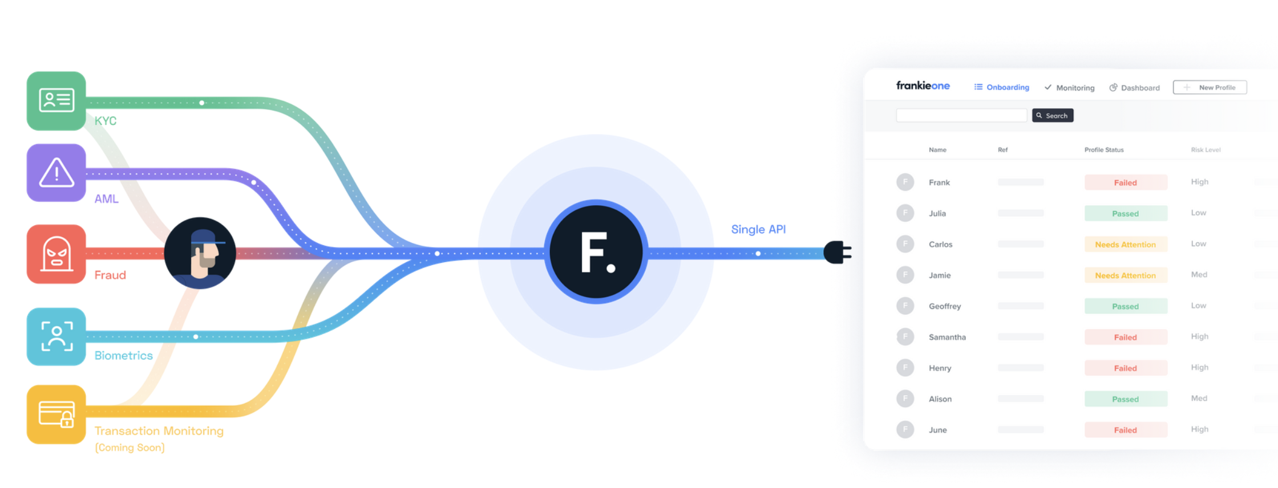
Startup Connections - FrankieOne
HOME
26
Notes:
FrankieOne ajuda empresas a gerneciar os seus compliances e normas regulatórias através de uma unica API centralizada e de fácil gerenciamento
A FrankieOne ajuda bancos, fintechs e outras entidades regulamentadas a gerenciar sua conformidade com uma única API e painel, que se conecta a centenas de provedores globais de monitoramento de identidade e fraude em todo o mundo, no back-end. Eles começaram em 2017, aderiram ao programa Activate, sobreviveram ao sofrimento e pudemos trabalhar profundamente com ele durante as oscilações de velocidade. E o endosso de Simon realmente significa muito para mim. Como você pode ver, os destaques da AWS têm sido o maior gerador de leads de Frankie, trazendo-lhes 27 leads excelentes, sendo três deles verdadeiros divisores de águas que podem colocá-los no caminho do território dos unicórnios. Você também pode ver como o programa Connections os ajudou a chegar.

Slide 27
HOME
Alta
Platô da sustentabilidade
Confiança
product-market fit
Baixa
Ignorância
Competência
Especialista
© 2023, AddValue Cloud

Slide 28
AWS Marketplace
HOME
SaaS MarketPlace
28

Slide 29
Comece pequeno e avance com a sua arquitetura na AWS
Novembro 2023
UPDATE THIS PRESENTATION HEADER IN SLIDE MASTER ^{HOME}
© 2023, Amazon Web Services, Inc. or its affiliates. AWS Partner Creative and Messaging Guide 1
© 2023, AddValue Cloud

Slide 30





WebApp na AWS
HOME
Amplify
API Gateway
DynamoDB
Lambda
IAM
© 2023, AddValue Cloud
2

Slide 31
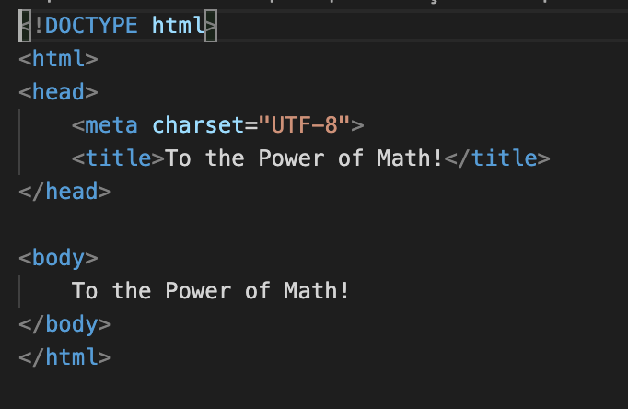
HOME
© 2023, AddValue Cloud
2

Slide 32
O que precisamos?
HOME
Uma forma de criar/hospedar um frontend estático simples;
Uma forma de processor o cálculo matemático;
Uma forma de invocar o cálculo matemático;
Uma forma de armazenar os resultados;
Uma forma de controlar as permissões;
© 2023, AddValue Cloud

Slide 33
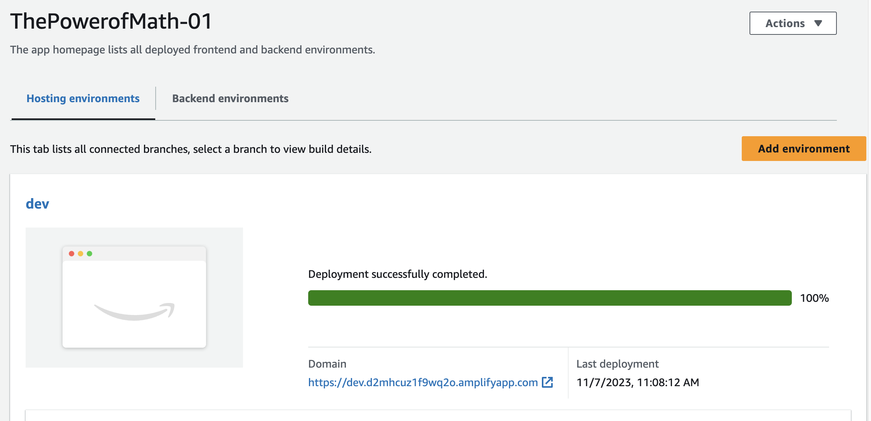
HOME
Uma forma de criar/hospedar um frontend estático simples;
AWS Amplify
© 2023, AddValue Cloud

Slide 34
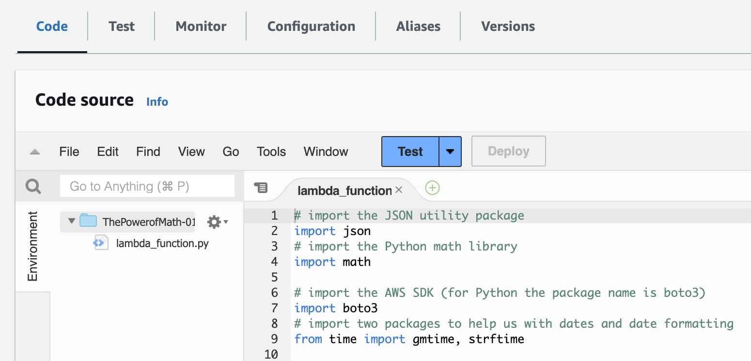
HOME
Uma forma de processor o cálculo matemático
Lambda
© 2023, AddValue Cloud

Slide 35
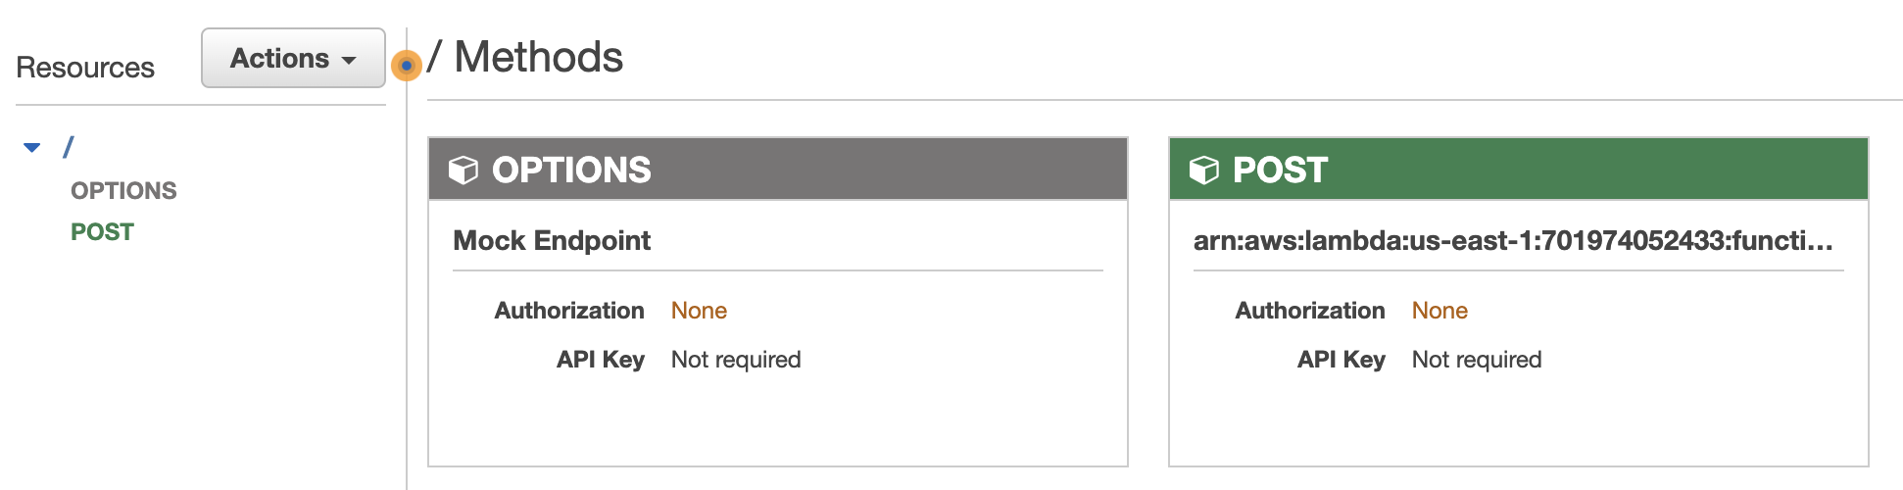
HOME
Uma forma de invocar o cálculo matemático
API Gateway
© 2023, AddValue Cloud

Slide 36
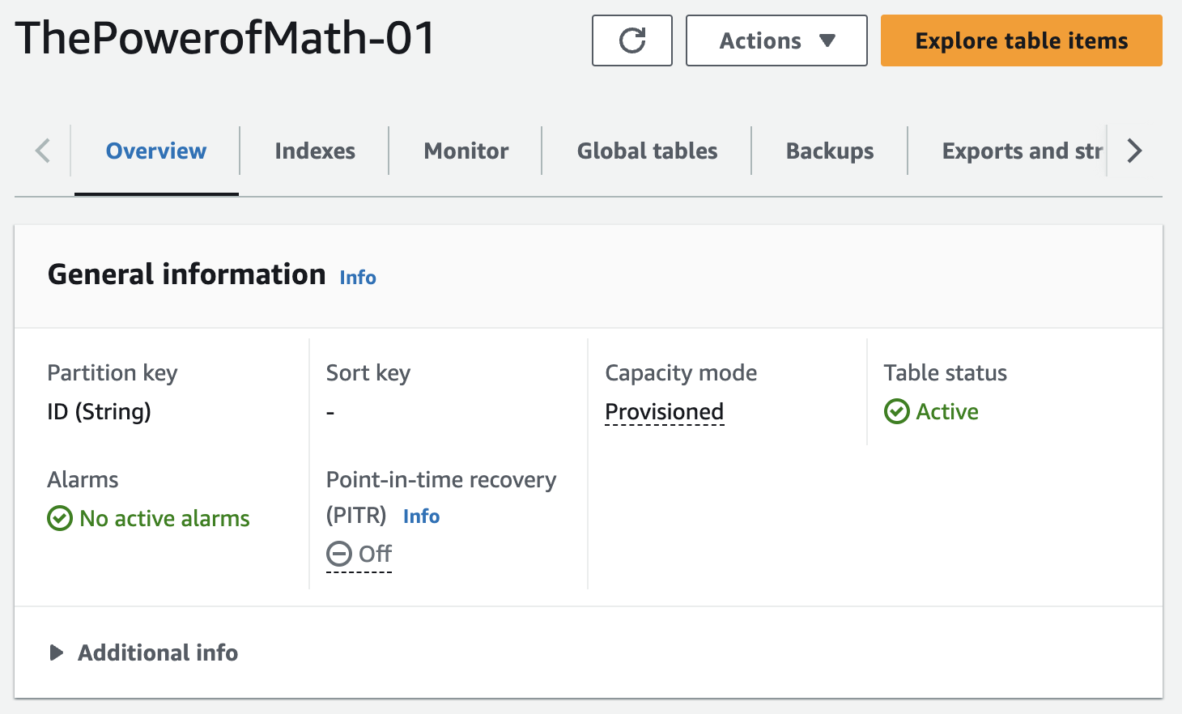
HOME
Uma forma de armazenar os resultados;
DynamoDB
© 2023, AddValue Cloud

Slide 37
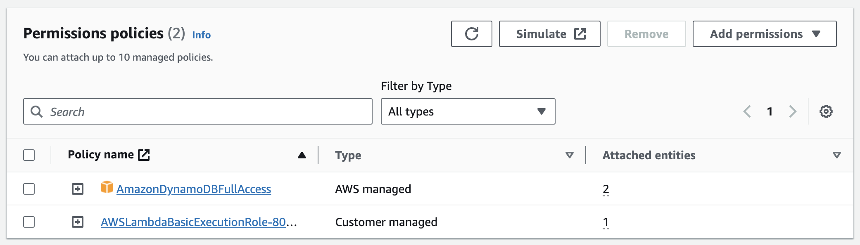
HOME
Uma forma de controlar as permissões
IAM
© 2023, AddValue Cloud

Slide 38
HOME
Arquitetura da Solução
© 2023, AddValue Cloud

Slide 39
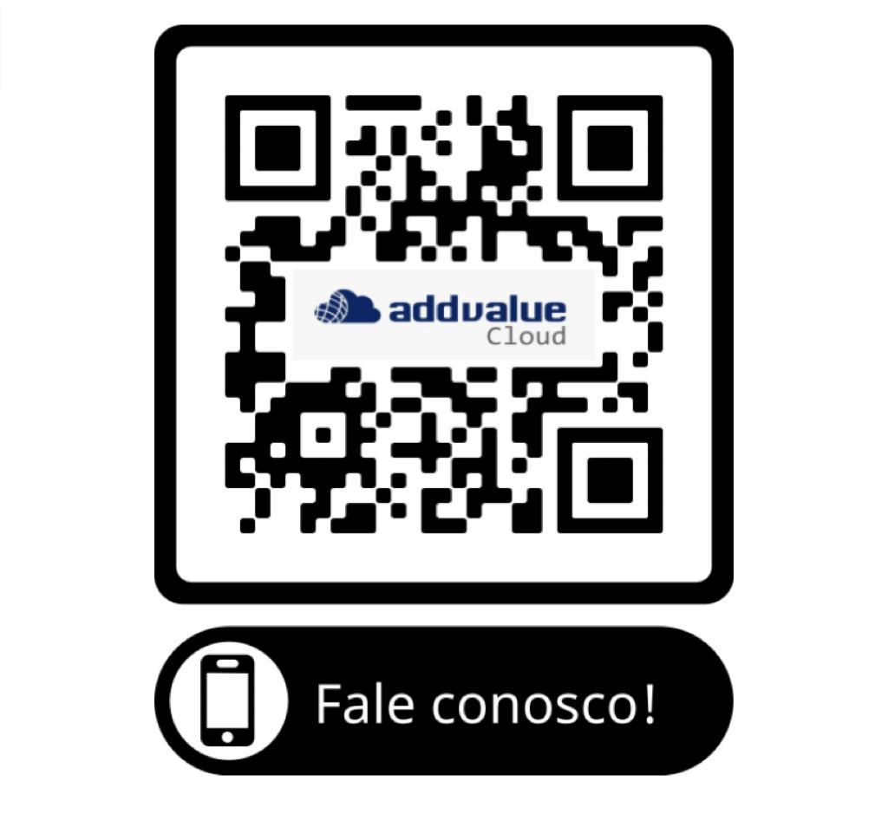

Fale Conosco!
HOME
39

Slide 40
UPDATE THIS PRESENTATION HEADER IN SLIDE MASTER ^{HOME}
© 2023, Amazon Web Services, Inc. or its affiliates. AWS Partner Creative and Messaging Guide 1
Thank you!
Filipe Almeida
AWS Solutions Architect
8x AWS Certified
Cloud Development Business Director @ AddValue Cloud
© 2023, AddValue Cloud

